Slide 1

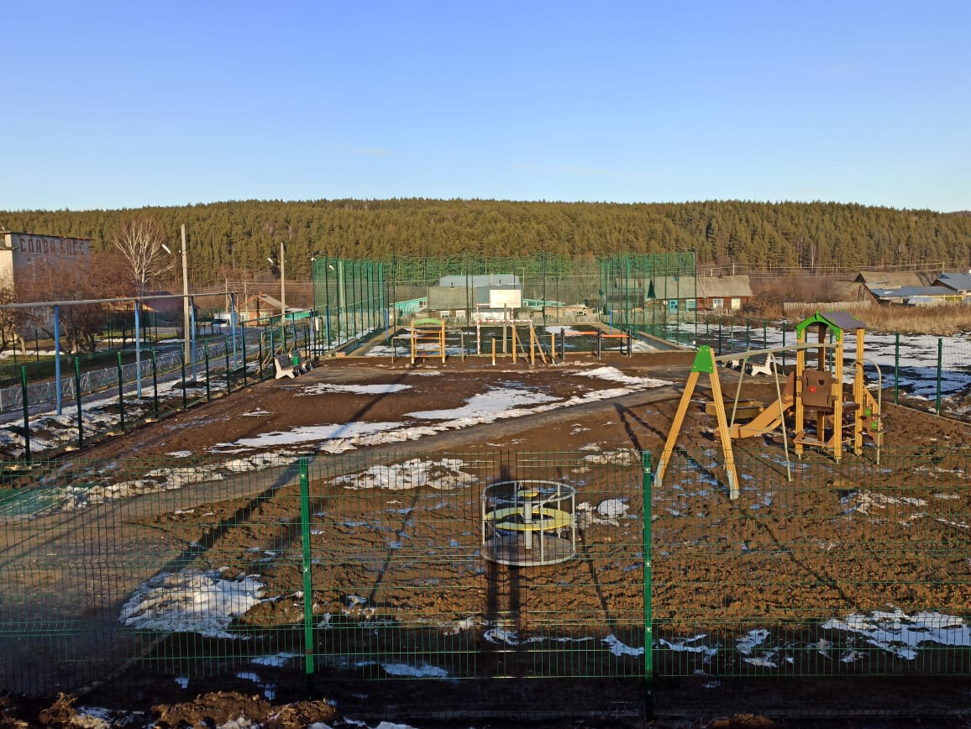
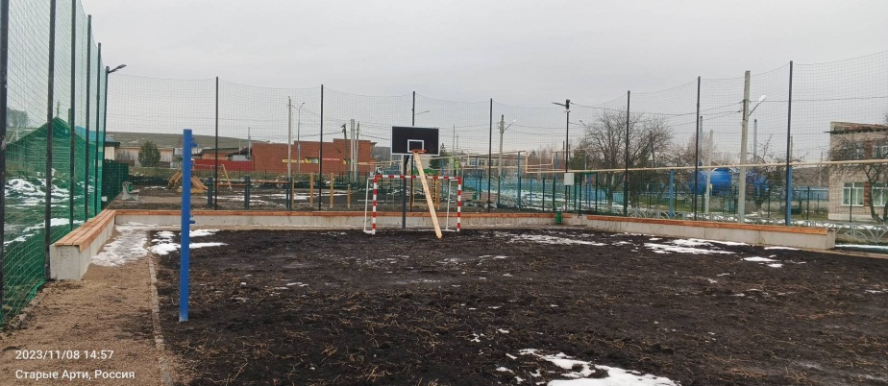
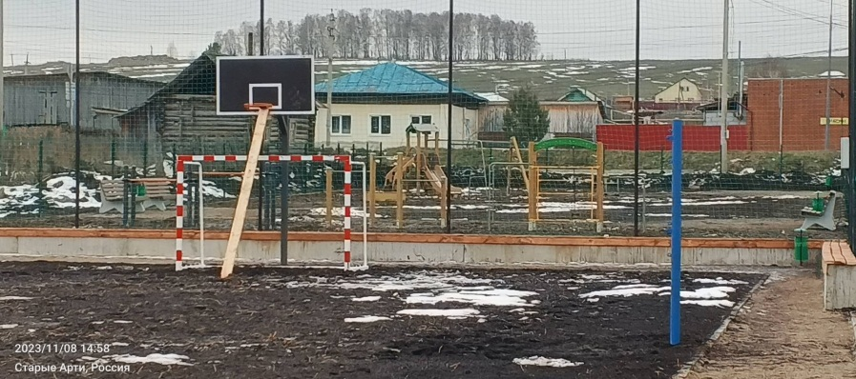
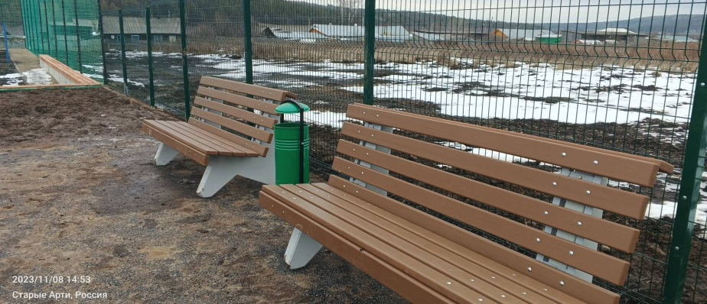
Спортивная площадка «Территория спорта»
в селе Старые Арти
СТОИМОСТЬ ПРОЕКТА
общая – 3 724,65 тыс. рублей, в том числе:
областной бюджет – 1 862,28 тыс.руб.
муниципальный бюджет – 1 312,38 тыс.руб.
средства населения – 100,0 тыс.руб.
средства бизнеса – 449,99 тыс.руб.
Количество благополучателей
от реализации проекта –
1 338 человек, в том числе
детей – 561
Целевой показатель реализации проекта: Приобретение товаров и выполнение работ, предусмотренных проектом, выполнен на 100%

Slide 2
Спортивная площадка «Территория спорта»
в селе Старые Арти
В рамках реализации проекта Спортивная площадка «Территория спорта» в Артинском городском округе выполнены следующие работы:
На участке площадью 2 100 кв.м. произведены земляные работы. Устроены три вида покрытий: щебеночное, асфальтовое и газон.
Выполнен монтаж ограждений и малых архитектурных форм: на детской площадке установлен игровой комплекс, песочница, а так же рукоход, турник, брусья.
На спортивной площадке установлены волейбольные стойки, баскетбольная стойка с сеткой, а так же ворота для мини футбола. На территории так же размещены скамейки (4 ед.) и урны для мусора.
Выполнено наружное электроосвещение, установлены 2 камеры для видеонаблюдения.
Проект выполнен в полном объеме, показатели результативности достигнуты.

Slide 3
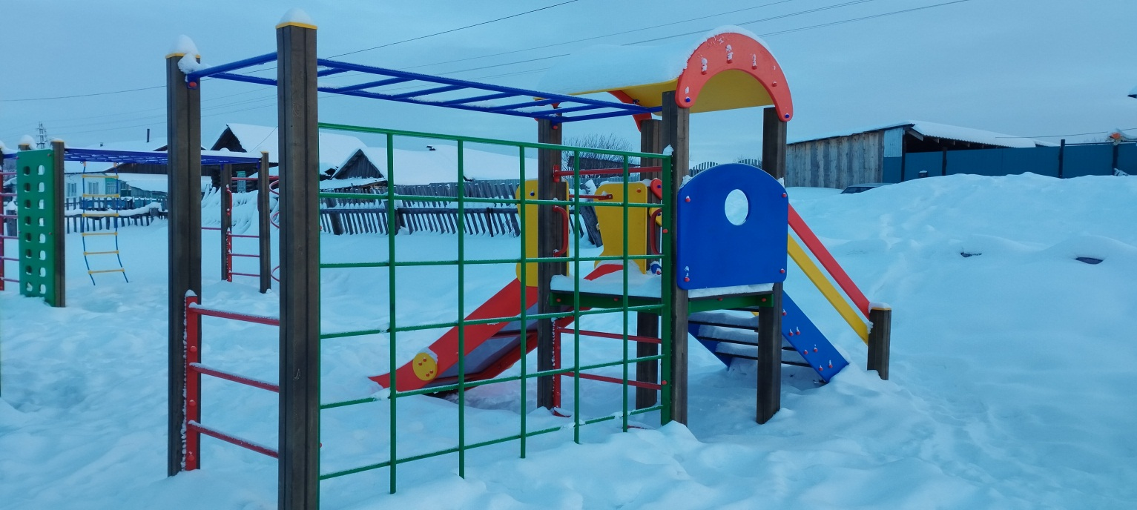
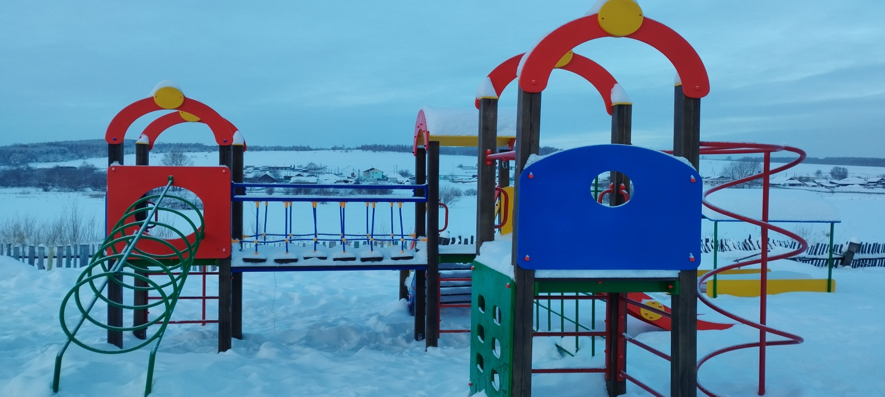
Благоустройство детской площадки
в деревне Нижний Бардым
СТОИМОСТЬ ПРОЕКТА
общая – 1 088,0 тыс. рублей, в том числе:
областной бюджет – 544,0 тыс.руб.
муниципальный бюджет – 415,48 тыс.руб.
средства населения – 19,72 тыс.руб.
средства бизнеса – 108,8 тыс.руб.
Количество благополучателей от реализации проекта – 400 человек,
в том числе детей – 104
Целевой показатель реализации проекта: Приобретение товаров и выполнение работ, предусмотренных проектом, выполнен на 100%

Slide 4
Благоустройство детской площадки
в деревне Нижний Бардым
В рамках реализации проекта Благоустройство детской площадки в деревне Нижний Бардым приобретено и смонтировано игровое и спортивное оборудование для детей и отдыха взрослых.
Это детский игровой комплекс с горками, счеты игровые, качалка-балансир, спортивный комплекс, лаз, столик с навесом, домик, карусель, качели двойные – всего 10 позиций.
Проект выполнен в полном объеме, показатели результативности достигнуты.

Slide 5
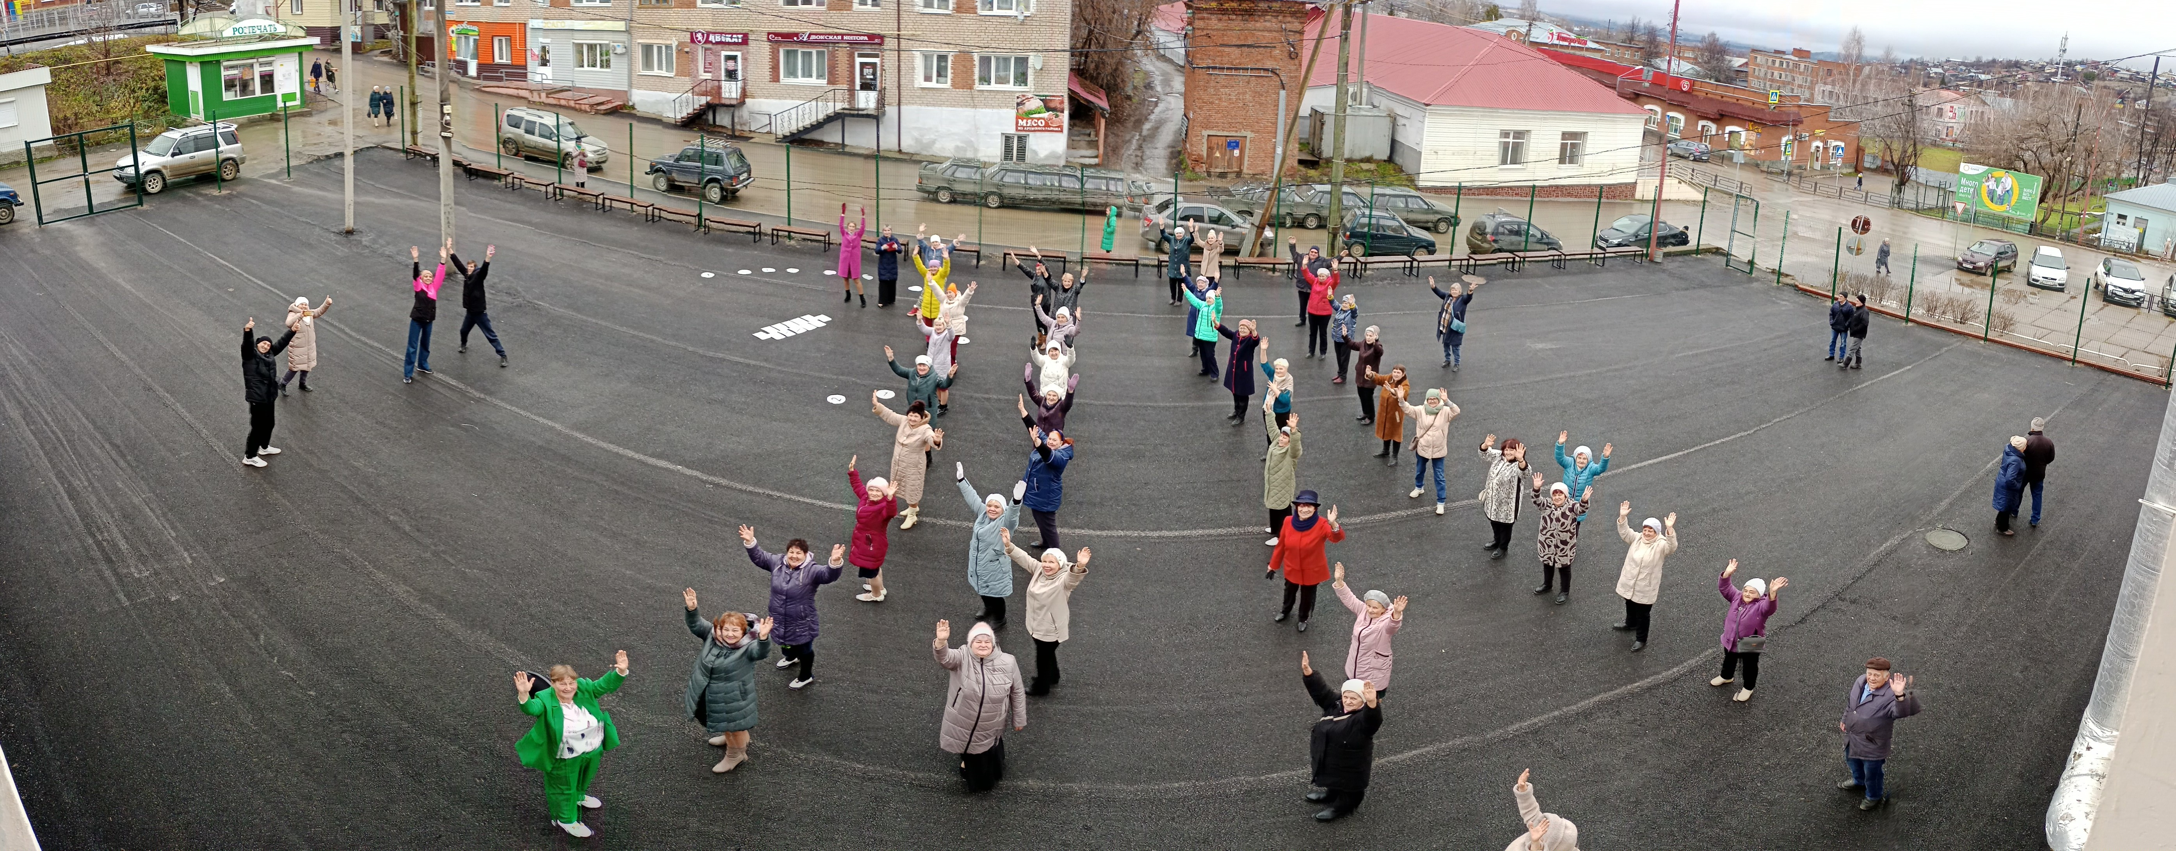
Благоустройство культурно – досуговой площадки
«Территория творчества»
СТОИМОСТЬ ПРОЕКТА
общая – 1 456,5 тыс. рублей, в том числе:
областной бюджет – 728,2 тыс.руб.
муниципальный бюджет – 247,1 тыс.руб.
средства населения – 120,2 тыс.руб.
средства бизнеса – 361,0 тыс.руб.
Количество благополучателей от реализации проекта – 10 694 человек,
в том числе детей – 5 000
Целевой показатель реализации проекта: Приобретение товаров и выполнение работ, предусмотренных проектом, выполнен на 100%

Slide 6
Благоустройство культурно – досуговой площадки
«Территория творчества»
В рамках реализации проекта Благоустройство культурно – досуговой площадки «Территория творчества» в Артинском городском округе.
В рамках проекта выполнено устройство асфальтового покрытия на площади 600 кв.м., устройство ограждений из металлических секций, установлено 23 скамейки.
Площадка расположена в центре поселка рядом с Центром культуры, досуга и народного творчества и активно используется при проведении районных культурно-массовых мероприятий.
Проект выполнен в полном объеме, показатели результативности достигнуты.

